Slide 1

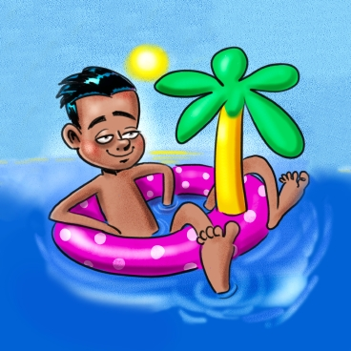
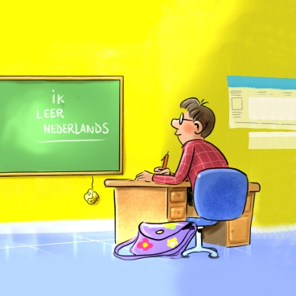
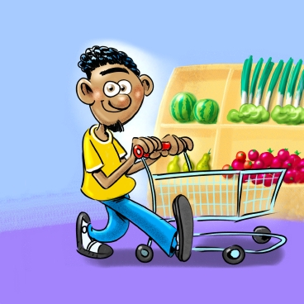
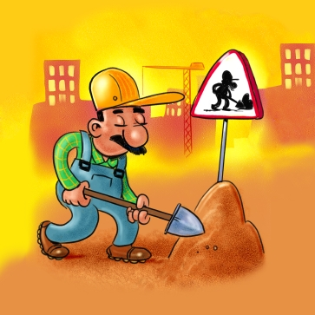
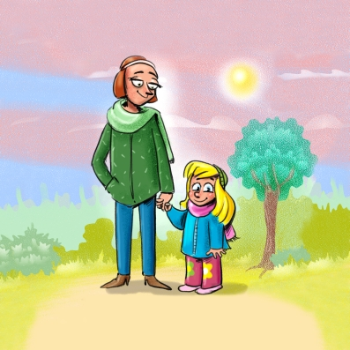


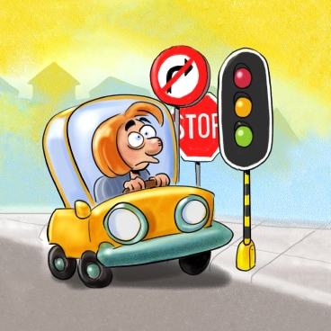
Welke rol(len) kies jij?

Slide 2
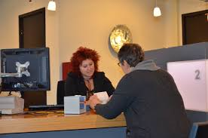
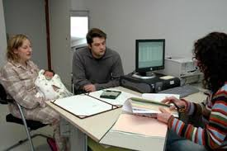

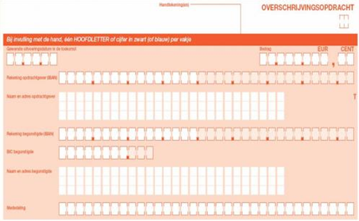
Beheerder huisvesting en gezinsadministratie
Ga je verhuizen?
Ga je trouwen?
Heb je een baby gekregen?
Zijn je documenten niet in orde?
Moet je een factuur betalen?
Ga je soms naar de bank?
Ga je soms naar de politie?
Huur je een appartement?
…

Slide 3

Beheerder huisvesting en gezinsadministratie
□

Slide 4

Beheerder huisvesting en gezinsadministratie
☑

Slide 5

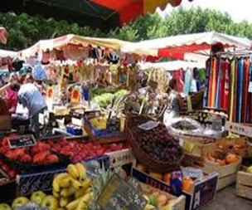

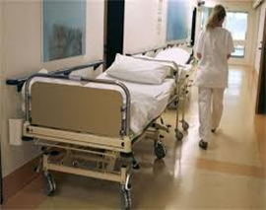

Consument
Ga je soms naar de winkel?
Koop je soms iets op de markt?
Doe jij de boodschappen?
Ga je soms naar de dokter?
Ga je soms naar de apotheker?
Ga je soms naar het ziekenhuis?
…

Slide 6
Consument
□

Slide 7
Consument
☑

Slide 8
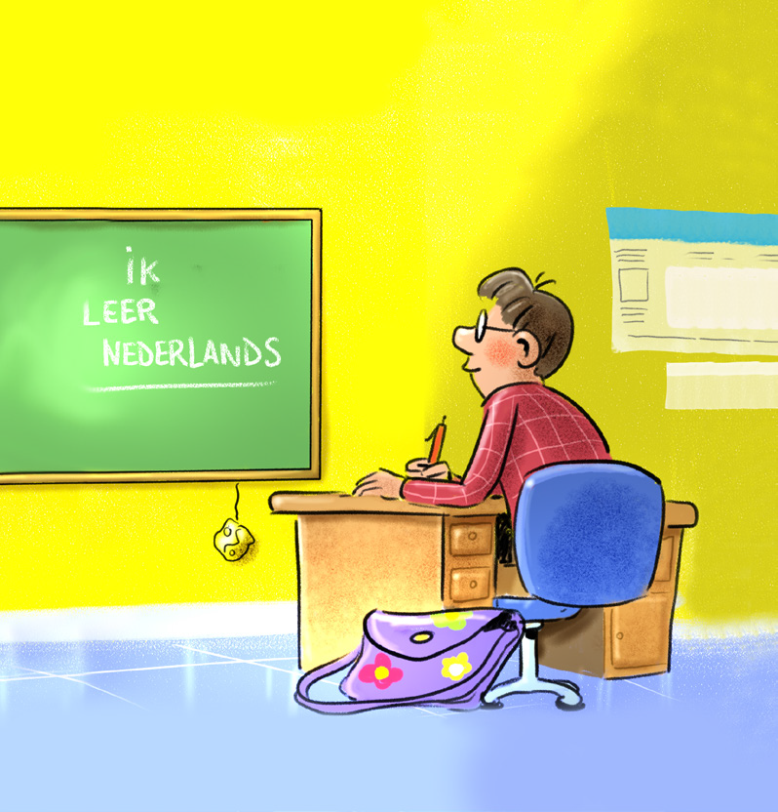

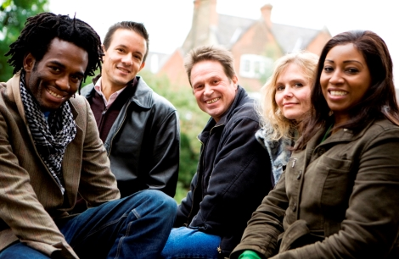
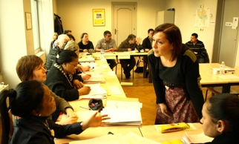
Cursist
Volg je een cursus?
Ga je naar de Nederlandse les?
…

Slide 9
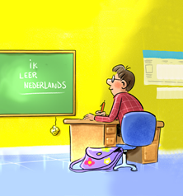
Cursist
□

Slide 10

Cursist
☑

Slide 11

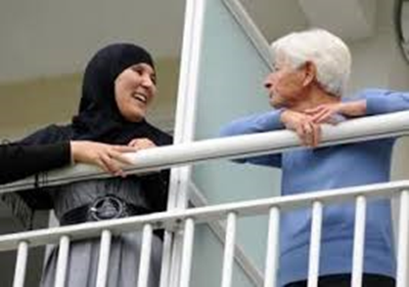

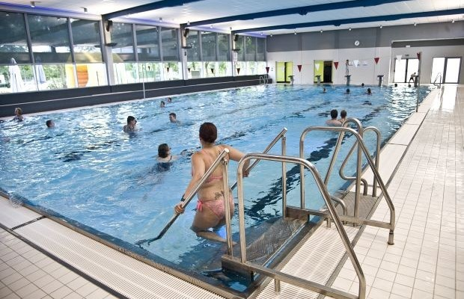



Vrijetijdsbesteder
Praat je graag met je buren?
Ga je soms naar de bib?
Ga je soms zwemmen?
Ga je graag op reis?
Lees je de krant?
Kijk je graag tv?
…

Slide 12
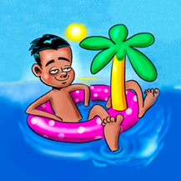
Vrijetijdsbesteder
□

Slide 13

Vrijetijdsbesteder
☑

Slide 14
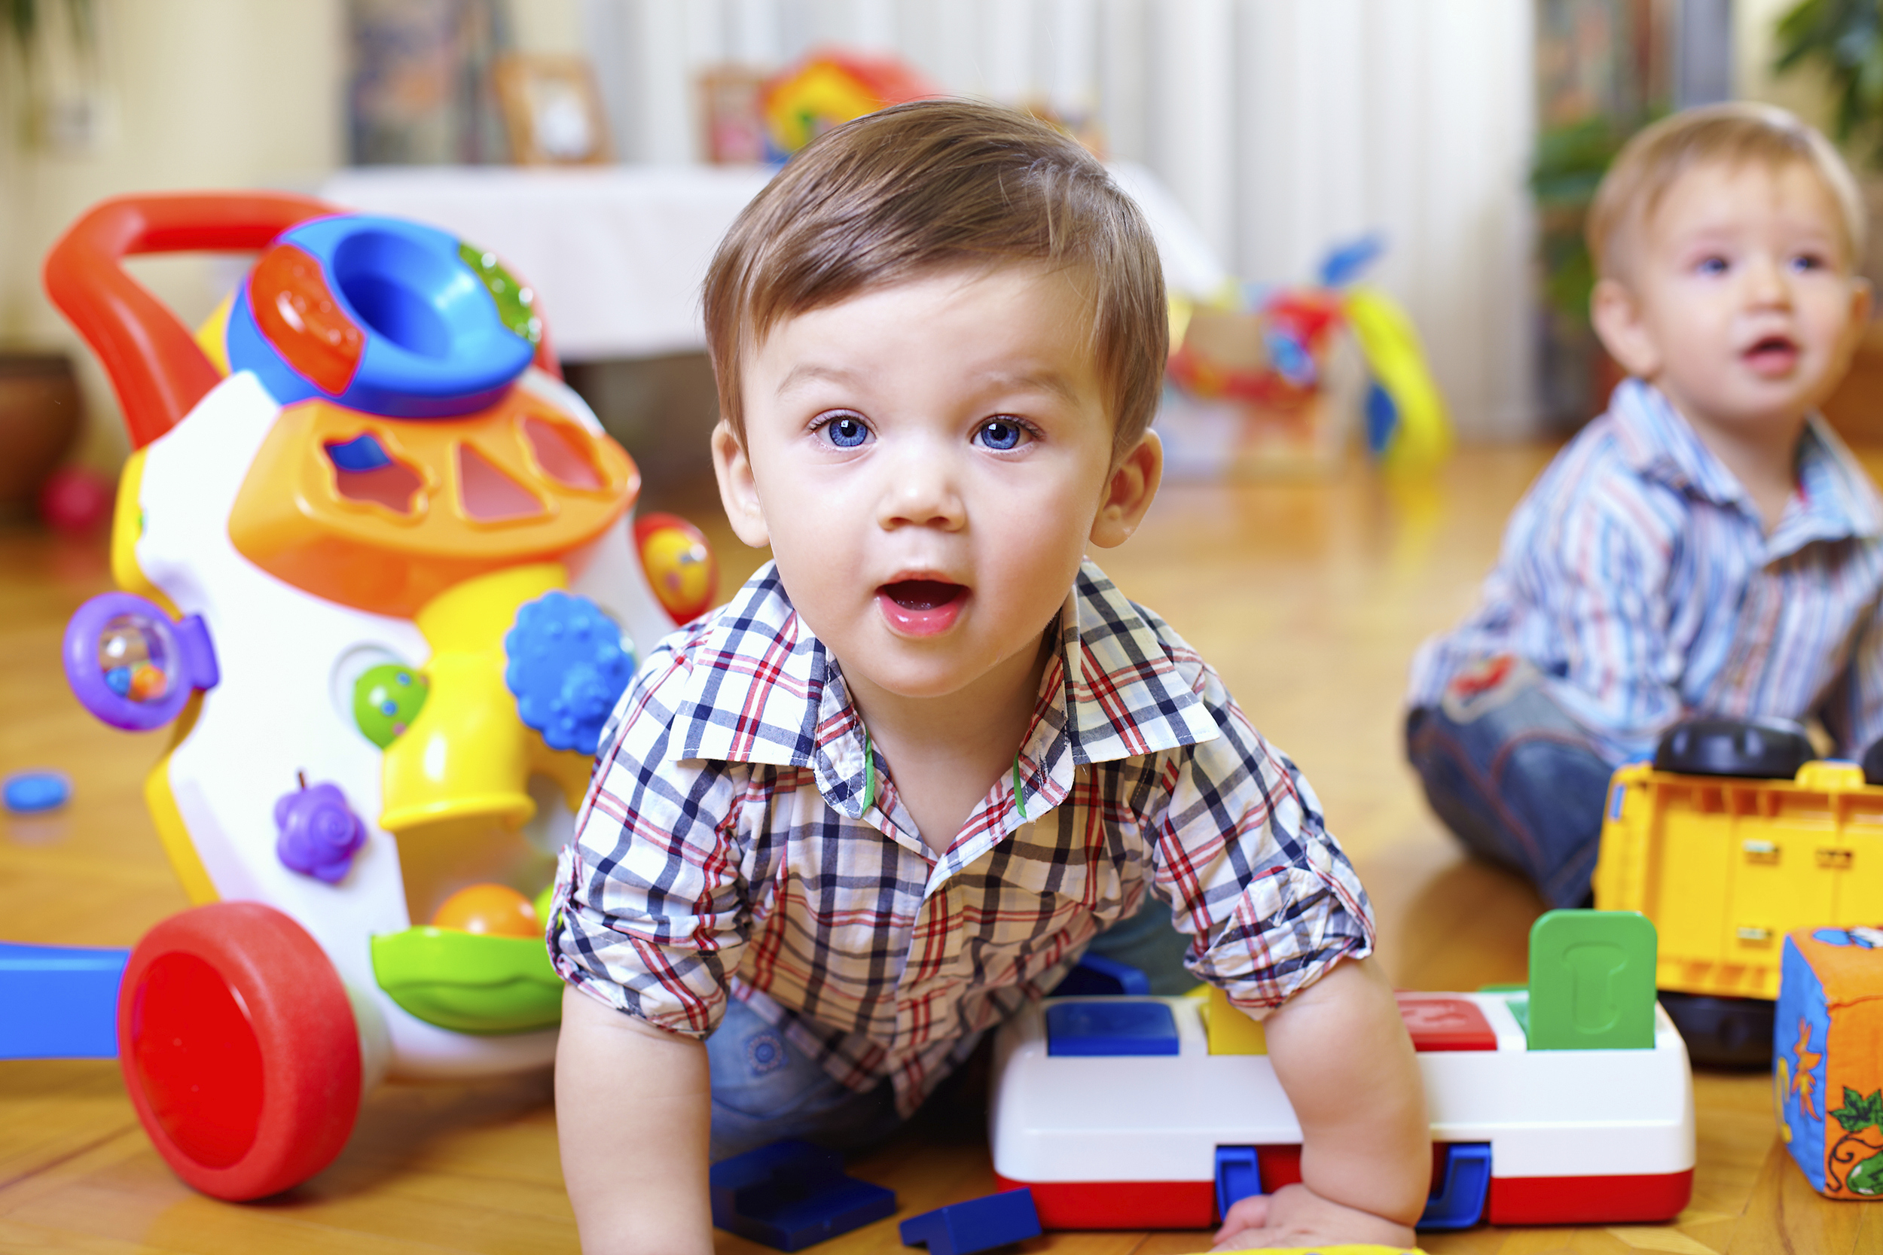

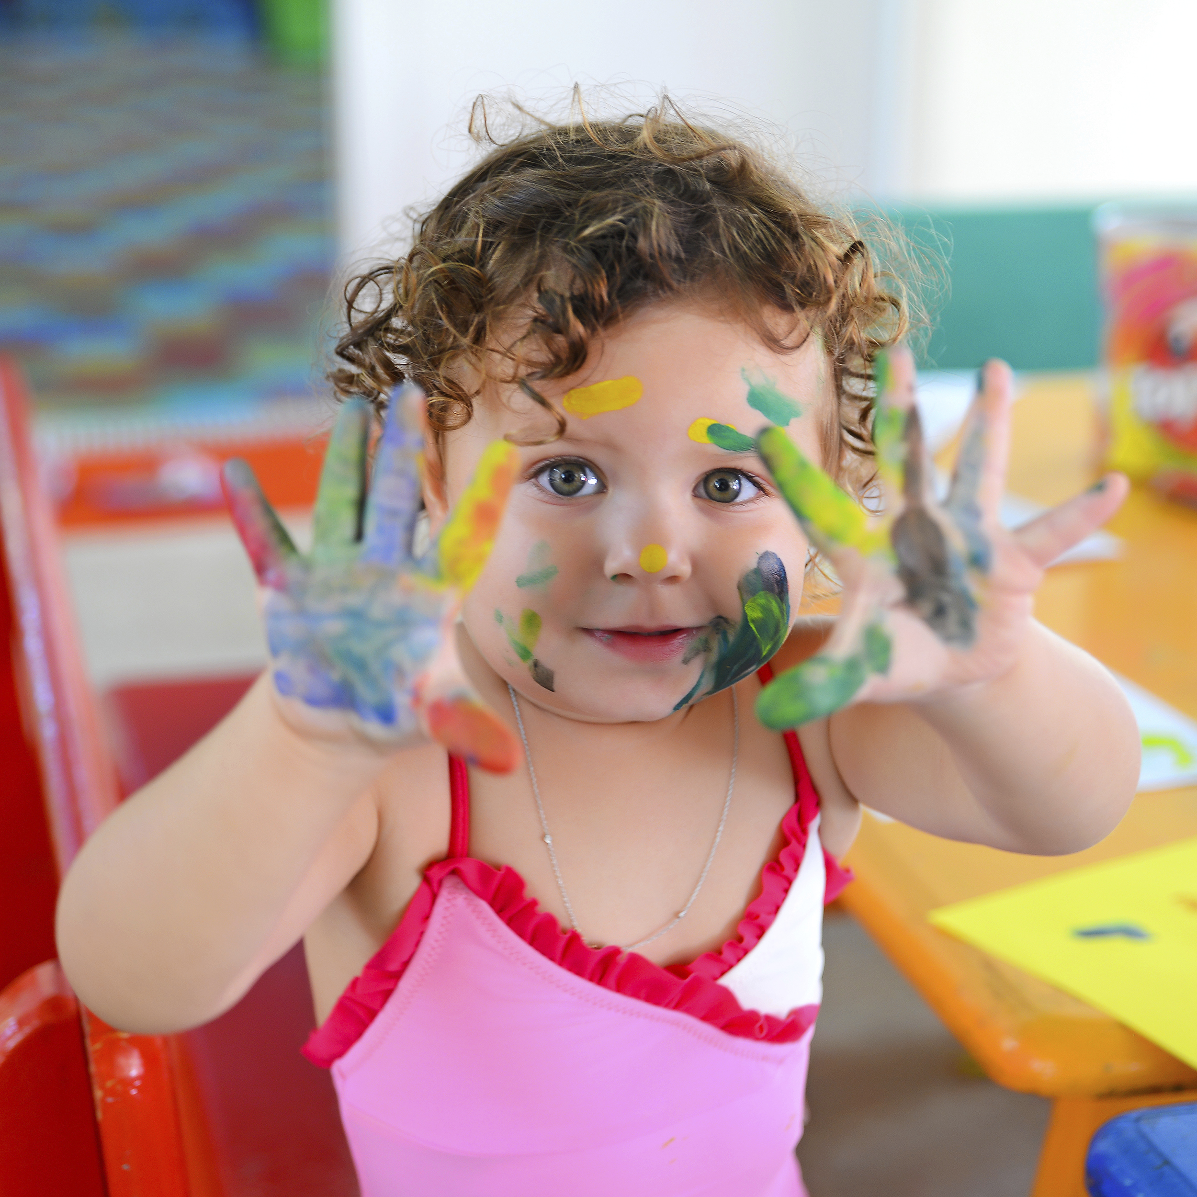

Opvoeder
Heb je kinderen?
Gaat je kind naar de crèche?
Gaat je kind naar school?
Moet je kind naar de dokter?
Praat je graag met andere mama’s en papa’s?
Praat je graag met de juffrouw/meester?
Krijgt je kind brieven van de school?
…

Slide 15
Opvoeder
□

Slide 16
Opvoeder
☑

Slide 17


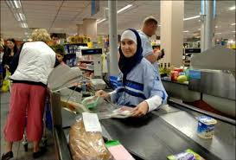
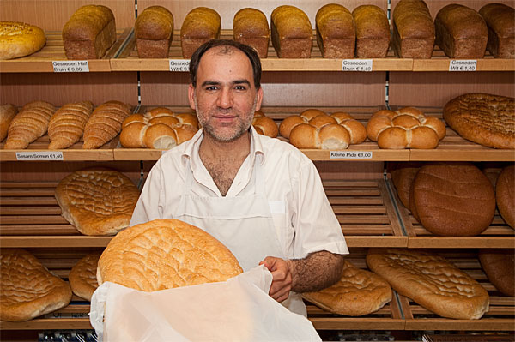
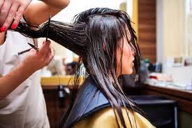
Werkende
Werk je?
Wil je communiceren met je collega’s?
Wil je je baas goed begrijpen?
Wil je je klanten goed begrijpen?
…

Slide 18
Werkende
□

Slide 19
Werkende
☑

Slide 20



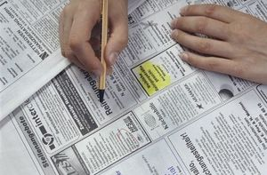
Werkzoekende
Zoek je werk?
Ga je soms naar de VDAB?
Lees je advertenties in de krant?
…

Slide 21

Werkzoekende
□

Slide 22
Werkzoekende
☑

Slide 23
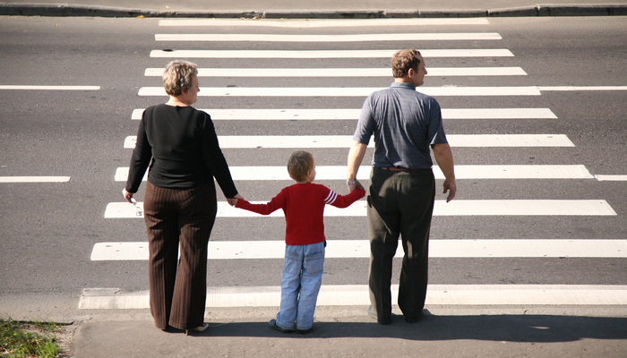
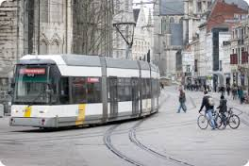
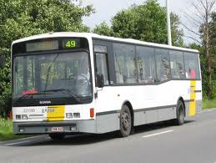

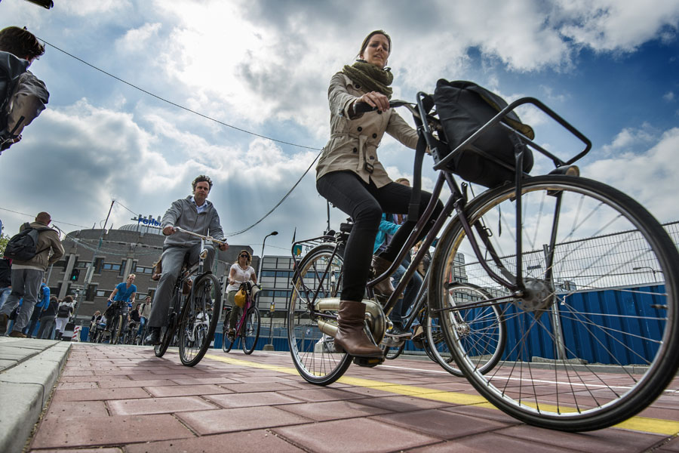
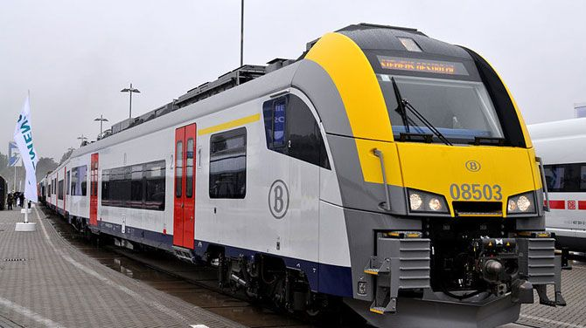
Verkeersgebruiker
Ga je te voet naar school?
Neem je soms de bus, de tram of de trein?
Ga je met de fiets naar school?
Rijd je met de auto?
…

Slide 24
Verkeersgebruiker
□

Slide 25
Verkeersgebruiker
☑

Slide 26
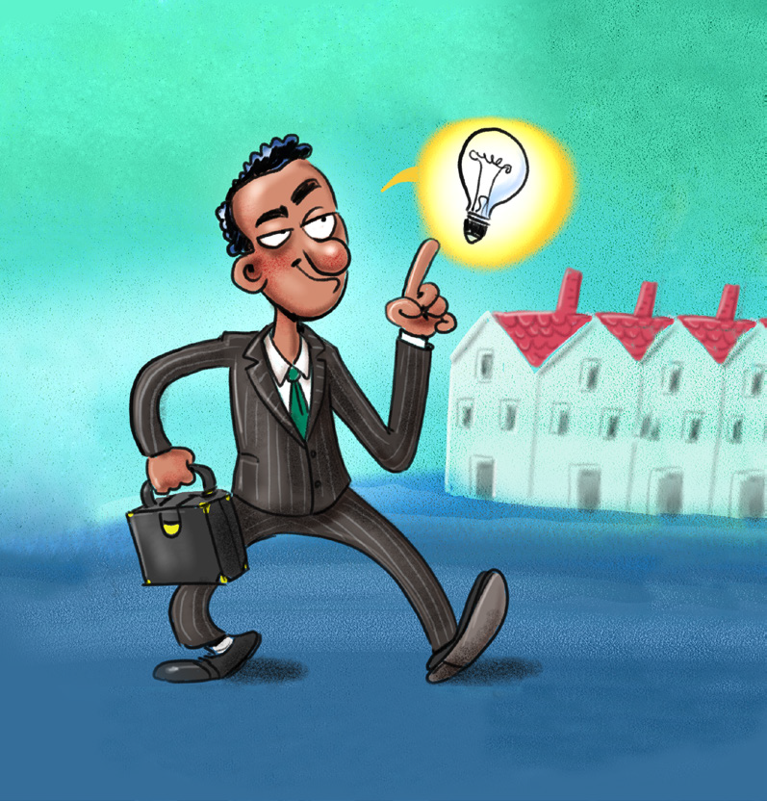

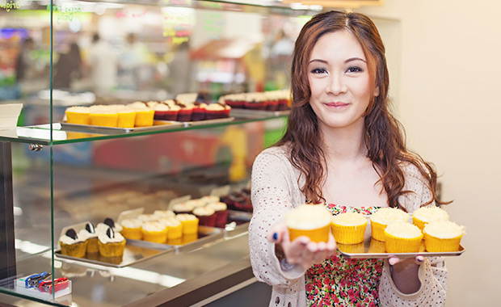
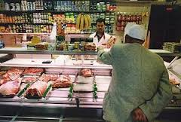

Ondernemer
Heb je een eigen zaak?
Wil je een eigen zaak starten?
…

Slide 27

Ondernemer
□

Slide 28

Ondernemer
☑

Slide 29
